Slide 1
Требования к организации предметно-развивающей среды как условию математического развития.
Материал подготовила:
Розанова И.В.

Slide 2
«Нет такой стороны воспитания, на которую обстановка не оказывала бы влияние, нет способности, которая находилась бы в прямой зависимости от непосредственно окружающего ребёнка конкретного мира.
Тот, кому удастся создать такую обстановку, облегчит свой труд в высшей степени. Среди неё ребёнок будет жить – развиваться собственно самодовлеющей жизнью, его духовный рост будет совершенствоваться из самого себя, от природы»
Е. И. Тихеева.

Slide 3
Математическое развитие дошкольников -это сдвиги и изменения в познавательной деятельности, которые происходят в результате формирования элементарных математических представлений и связанных с ними логических операций.
Цель математического развития дошкольников
Всестороннее развитие личности ребенка.
Подготовка к успешному обучению в школе.
Коррекционно-воспитательная работа.
Задачи математического развития дошкольников
Формирование системы элементарных математических представлений.
Формирование предпосылок математического мышления.
Формирование сенсорных процессов и способностей.
Расширение и обогащение словаря и совершенствование связанной речи.
Формирование начальных форм учебной деятельности.

Slide 4
Принципы обучения математике:
Сознательность и активность.
Наглядность.
Деятельностный подход.
Систематичность и последовательность.
Прочность.
Постоянная повторяемость.
Научность.
Доступность.
Связь с жизнью.
Развивающее обучение.
Индивидуальный и дифференцированный подход.
Коррекционная направленность и др.

Slide 5
Развивающая предметно-пространственная среда дошкольной образовательной организации (РППС ДОО)- часть образовательной среды, представленная специально организованным пространством, материалами, оборудованием и инвентарем, для развития детей дошкольного возраста в соответствии с особенностями каждого возрастного этапа, охраны и укрепления их здоровья, учёта особенностей и коррекции недостатков их развития.
Цели организации (РППС ДОО):
обеспечение максимальной реализации образовательного потенциала пространства;
обеспечение полноценного общения и совместной деятельности детей и взрослых;
обеспечение реализации различных общеобразовательных программ.

Slide 6
РППС ДОО :
Естественная комфортабельная обстановка;
Рационально организованная в пространстве и времени;
Насыщенная разнообразными предметами и игровыми материалам.
В такой среде возможно одновременное включение в активную познавательно- творческую деятельность всех детей группы.
Активность ребенка в условиях обогащенной развивающей среды стимулируется свободой выбора деятельности.
РППС ДОО включает в себя три компонента:
Предметное содержание (игры, предметы игровые материалы и т.д.);
Пространственная организация;
Изменение во времени.

Slide 7
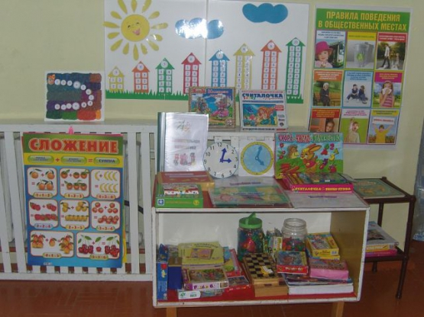
Математический уголок - это специально отведенное место, которое оснащено математическими пособиями, играми, тематически подобранными книгами и материалами.
Цель: способствовать развитию познавательной активности, логического мышления, стремления к самостоятельному познанию и размышлению.
Задачи: развивать у детей математические способности; заинтересовывать предметом математики.

Slide 8
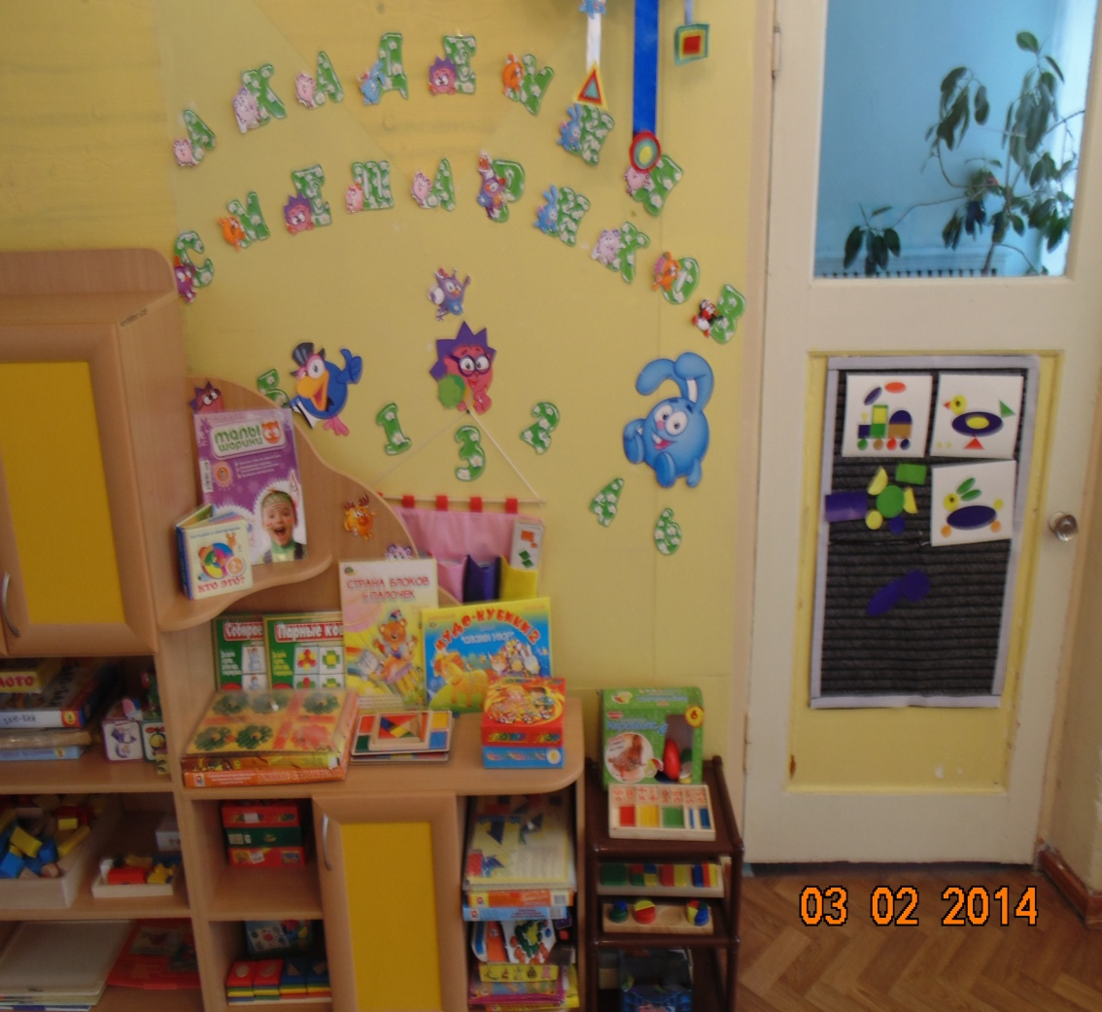
Уголок занимательной математики во второй младшей группе:
Развивающие игры:
«Сложи квадрат»;
«Геометрическое лото»;
«Рамки-вкладыши»;
«Прозрачный квадрат Воскобовича»;
«Квадрат Воскобовича» 2-ух цветный;
«Логоформочки»;
«Сложи узор»;
«Кубики для всех».

Slide 9
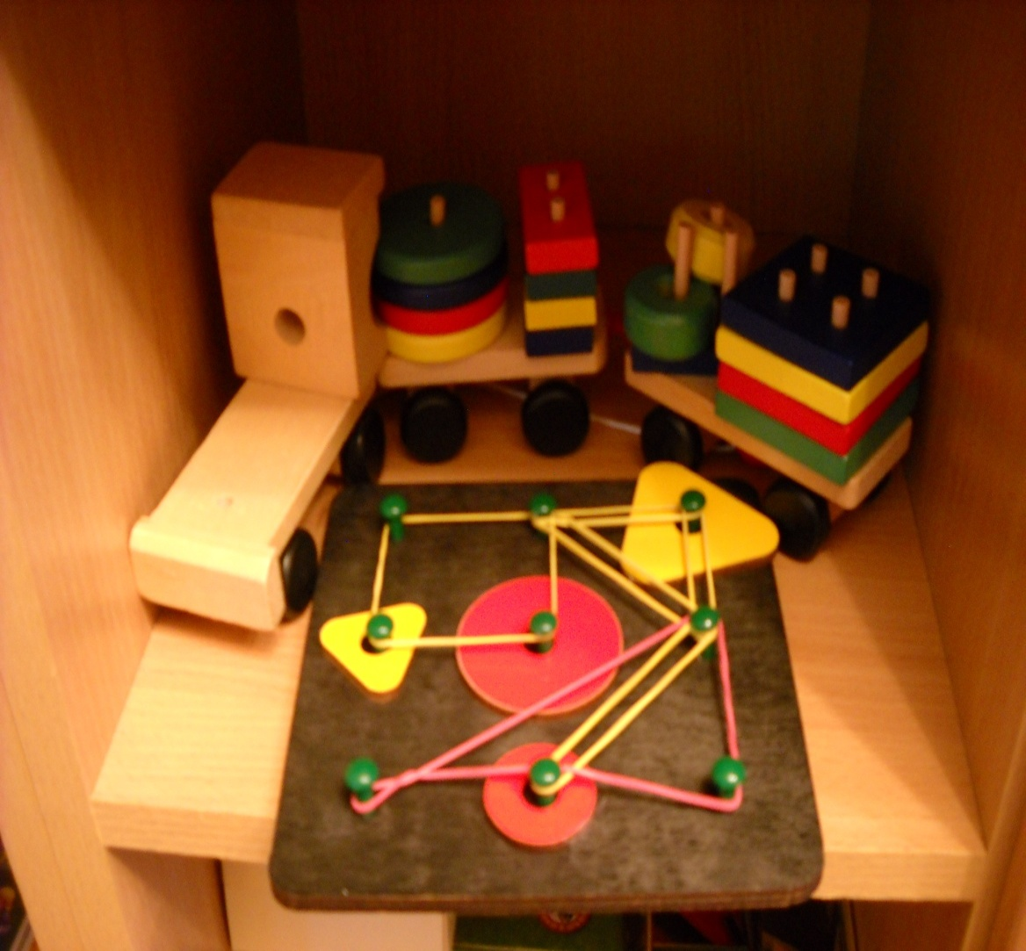
Развивающие игры:
«Математические корзиночки»;
«Игры с блоками Дьенеша»;
«Счетные палочки Кюизинера»;
«Уникуб»;
«Подбери по форме»;
«Волшебная дощечка»;
«Стаканчики-вкладыши».

Slide 10
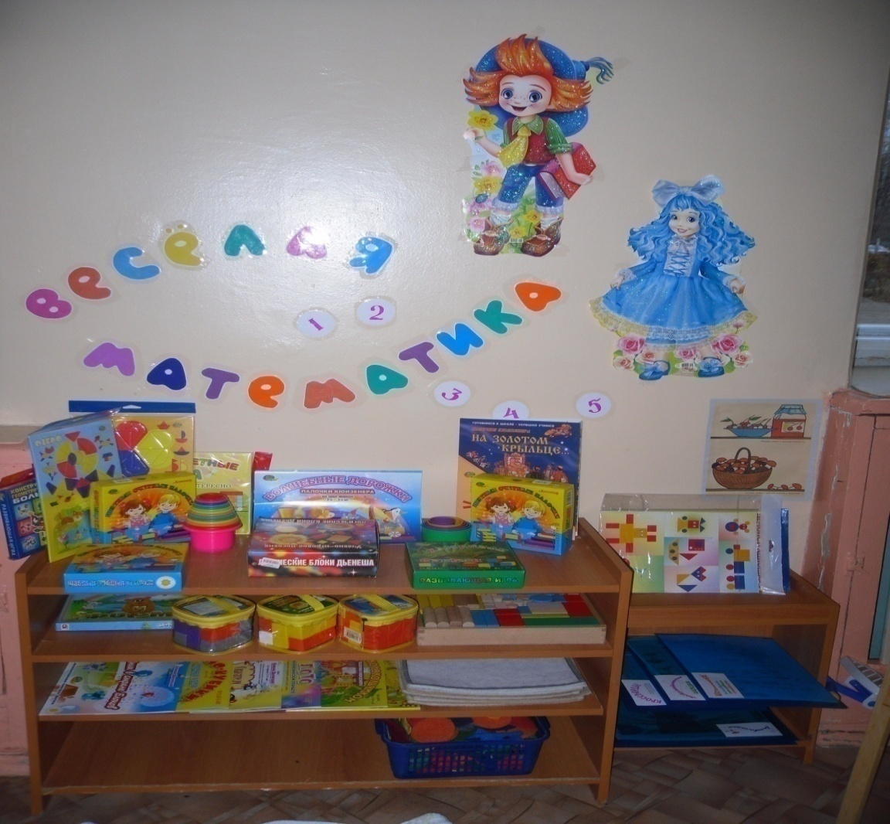
Уголок занимательной математики в средней группе:
«Мастерская форм»
«Волшебный квадрат»
Конструктор
«Волшебная мозаика»
«Игры с блоками Дьенеша»
«Кодирование геометрических фигур и зарисовка» (Клады, Домино)
«Сложи квадрат»

Slide 11
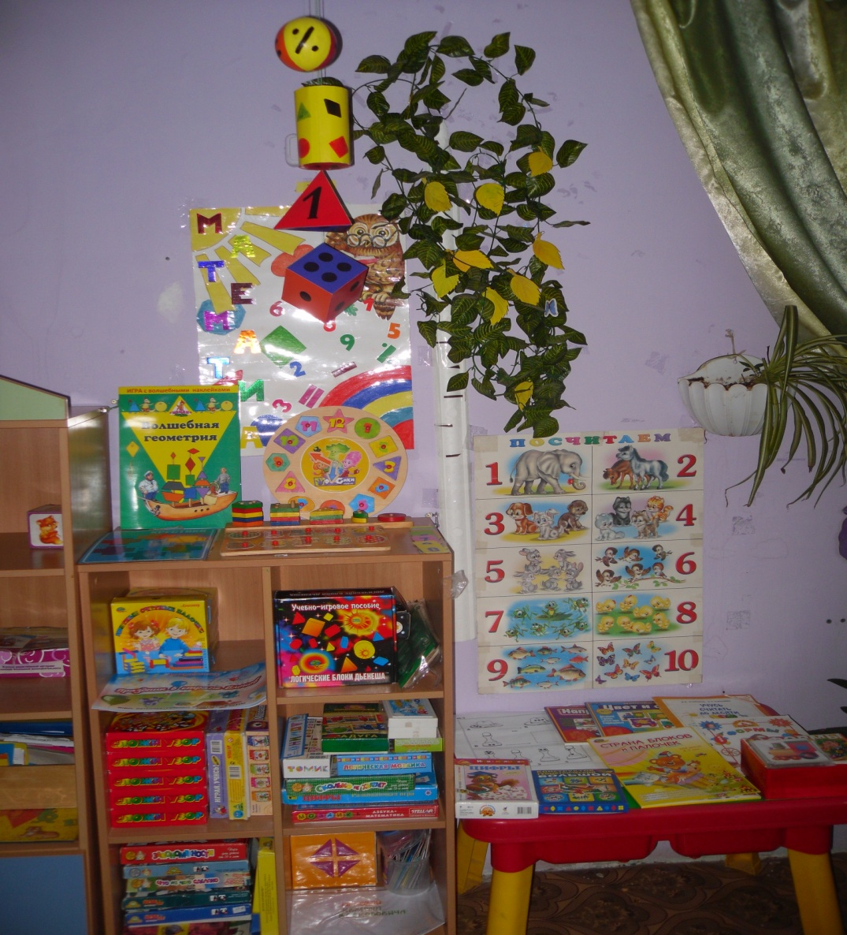
«Танграм»;
«Кубики для всех»;
«Логическая мозаика»;
«Играем в математику»; (счетная деятельность);
Пазлы 12-24 частей;
«Сложи узор»;
Палочки Кюизинера;
Игры Никитина «Внимание угадай-ка»;
Лото Сосчитай;
«Головоломки».

Slide 12
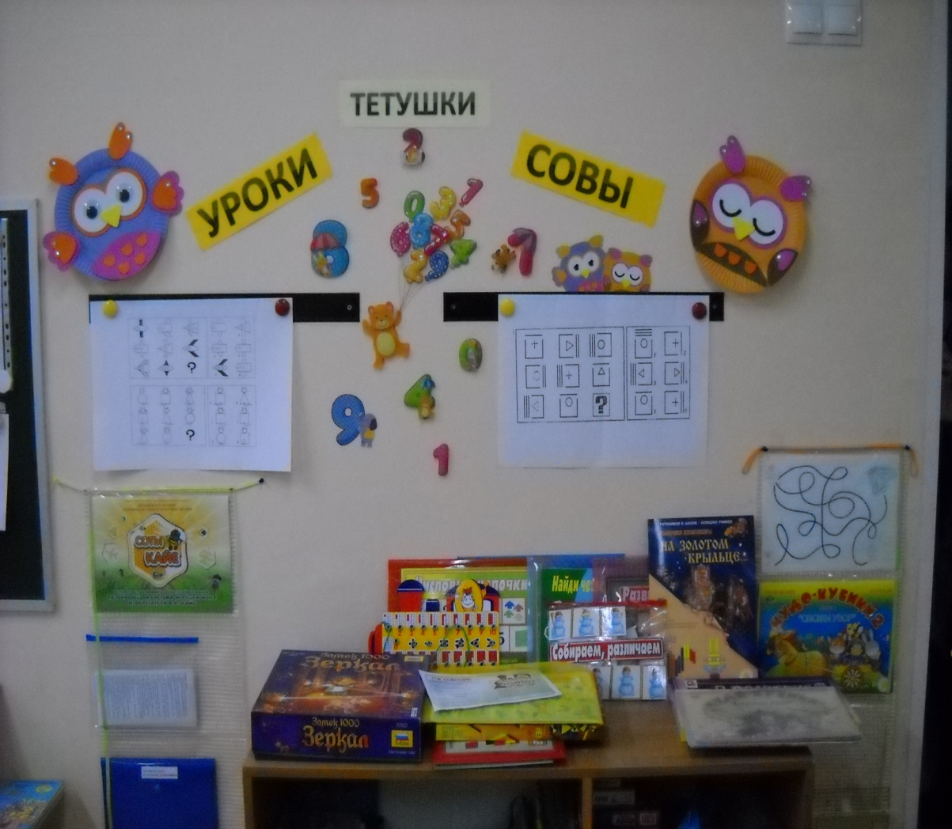
Уголок занимательной математики в старшей группе:
Игры с блоками Дьенеша;
«Выращивание дерева»;
«Помоги муравьишкам»;
«Автотрасса»;
«Логический домик»;
«Логический поезд»;
«Монгольская игра»;
«Пентамино»;
«Хамелион»;
«Прозрачный квадрат».

Slide 13
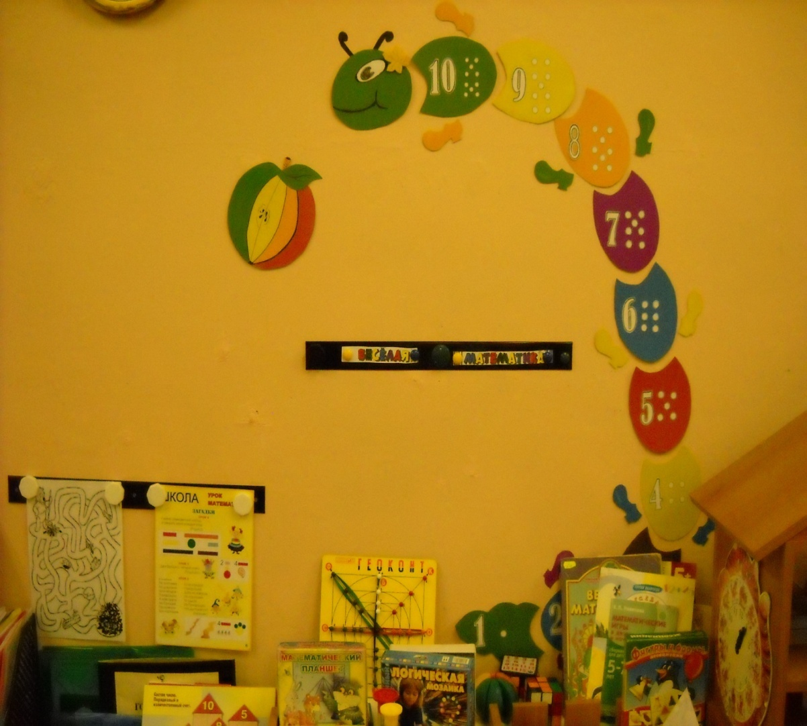
«Палочки Кюизинера»
«Цифра-домино»;
«Математические корзиночки»;
«Счетовозик»;
«Играем в математику»;
«Кубики для всех»;
«Геоконт»;
«Геовизор»;
«Игры Никитина;
«Головоломки».

Slide 14
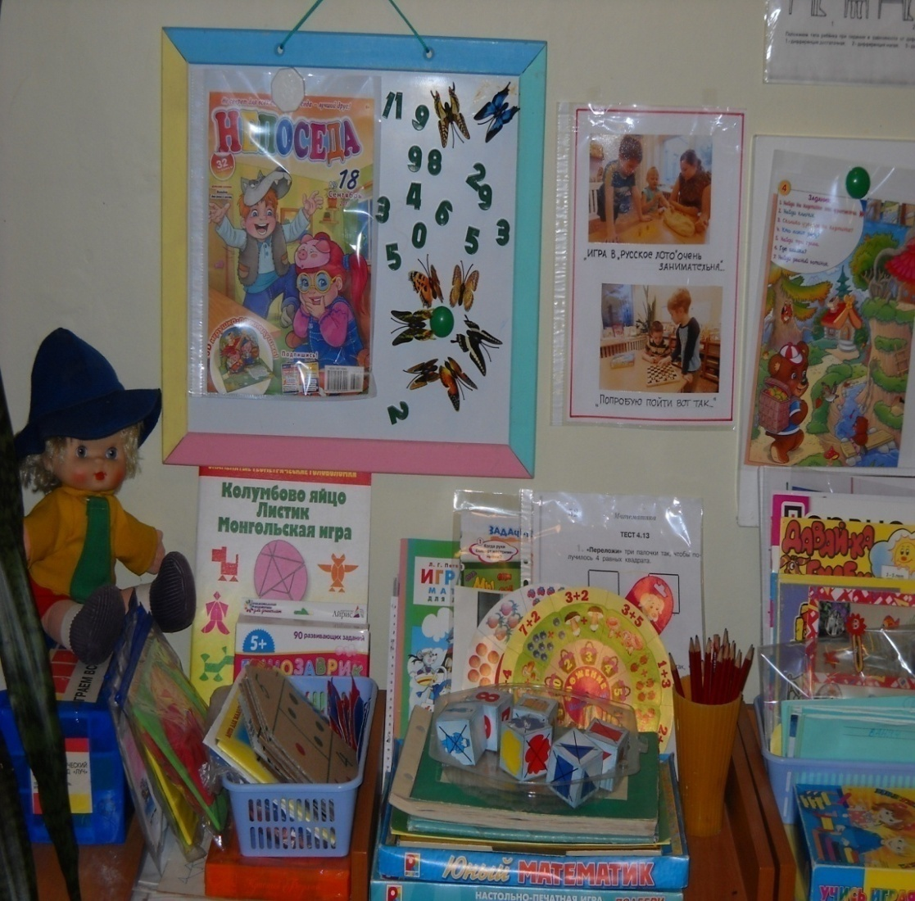
Уголок занимательной математики в подготовительной группе:
Палочки Кюизинера;
«Домик чисел»;
« Математические весы»;
«Блоки Дьенеша»;
«Колумбово яйцо»;
«Пентамино»;
«Листик»;
Внимание! Угадай-ка»;
«Вычислительная машина»;
Дроби»;
Кубики для всех»;
«Геовизор».

Slide 15
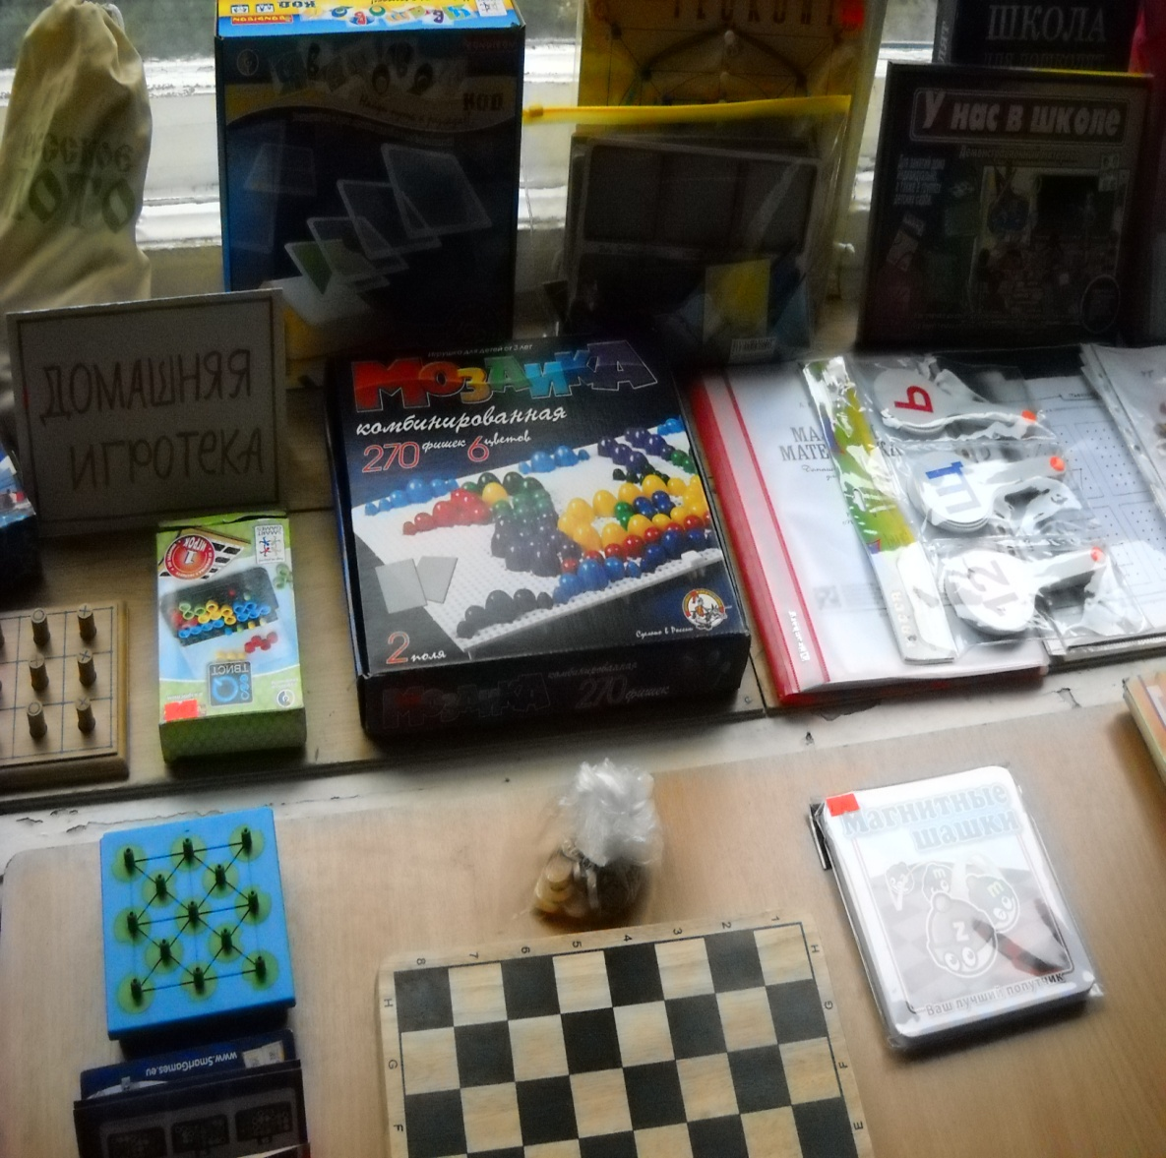
«Геоконт»
«Соты Кайе»
Игры-головоломки»
«Шашки»
«Шахматы»
«Нарды»
«Мозаики»

Slide 16
Целевые ориентиры:
Ребёнок проявляет инициативность и самостоятельность (Способен выбирать себе род занятий, участников совместной деятельности, обнаруживает способность к воплощению разнообразных замыслов);
ребёнок обладает развитым воображением (Способность ребёнка к фантазии, воображению, творчеству интенсивно развивается и проявляется в игре. Ребёнок владеет разными формами и видами игры);
у ребёнка развита крупная и мелкая моторика (Он может контролировать свои движения и управлять ими);
ребёнок способен к волевым усилиям в разных видах деятельности, преодолевать сиюминутные побуждения, доводить до конца начатое дело;
ребёнок проявляет любознательность, задаёт вопросы, касающиеся близких и далёких предметов и явлений, интересуется причинно-следственными связями (как? почему? зачем?),. Склонен наблюдать, экспериментировать. Ребёнок способен к принятию собственных решений, опираясь на свои знания и умения.

Slide 17
СПАСИБО
ЗА
ВНИМАНИЕ!

